Slide 1
HOẠT ĐỘNG KHỞI ĐỘNG
? Tại sao mỗi người lại có vóc dáng và kích thước khác nhau?
? Nhờ đâu mà cơ thể người có thể di chuyển, vận động?

Slide 2
HOẠT ĐỘNG KHỞI ĐỘNG

Slide 3
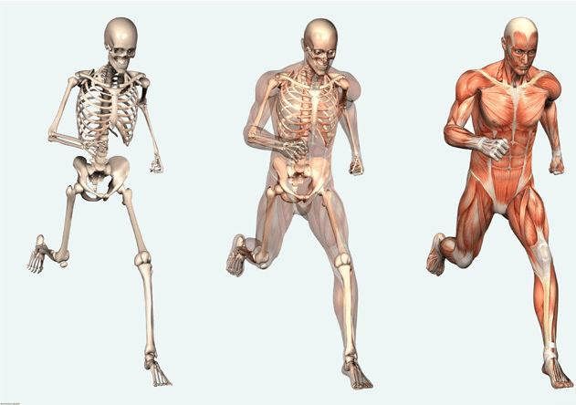

Slide 4
CHỦ ĐỀ 7: CƠ THỂ NGƯỜI
BÀI 28. HỆ VẬN ĐỘNG Ở NGƯỜI

Slide 5
IV. Thực hành sơ cứu và băng bó cho người bị gãy xương
I. Sự phù hợp giữa cấu tạo và chức năng của hệ vận động
II. Sự phối hợp hoạt động của cơ - xương - khớp
III. Bảo vệ hệ vận động

Slide 6
I. Sự phù hợp giữa cấu tạo và chức năng của hệ vận động
Nghiên cứu thông tin SGK, chia sẻ thông tin,
cùng thảo luận hoàn thành phiếu học tập số 1
* Giai đoạn 1: Hình thành nhóm chuyên gia (5p)
+ Nhóm 1, 2: Tìm hiểu về xương.
+ Nhóm 3, 4: Tìm hiểu về khớp.
+ Nhóm 5, 6: Tìm hiểu về cơ vân.
* Giai đoạn 2: Hình thành nhóm mảnh ghép (5p)
- Nhóm mảnh ghép 1: (nhóm 1, nhóm 3, nhóm 5)
- Nhóm mảnh ghép 2: (nhóm 2, nhóm 4, nhóm 6)
Thảo luận nhóm

Slide 7
PHIẾU HỌC TẬP SỐ 1
SỰ PHÙ HỢP GIỮA CẤU TẠO VÀ CHỨC NĂNG CỦA HỆ VẬN ĐỘNG
Họ và tên:...................................................................... Lớp:..........................
Đọc thông tin SGK, quan sát hình ảnh 28.2- 28.5/SGK và hoàn thành bảng sau:
2. Các xương liên kết với nhau bằng cách nào? Các cơ liên kết với xương bằng cách nào?
......................................................................................................................................................................................................................................................................................................................................
3. Vì sao người nhiều tuổi khi bị gãy xương dù được bó bột vẫn lâu lành?
......................................................................................................................................................................................................................................................................................................................................
4. Tại sao xương cứng, chịu tải tốt nhưng vẫn mềm dẻo và nhẹ?
....................................................................................................................................................................................................................................................................................................................................
Cơ quan | Chức năng | Đặc điểm, cấu tạo
Xương
Khớp
Cơ vân

Slide 8
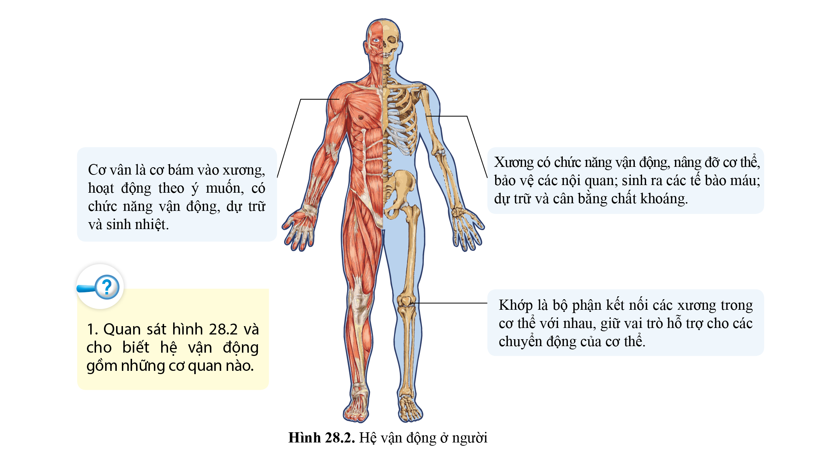

Slide 9
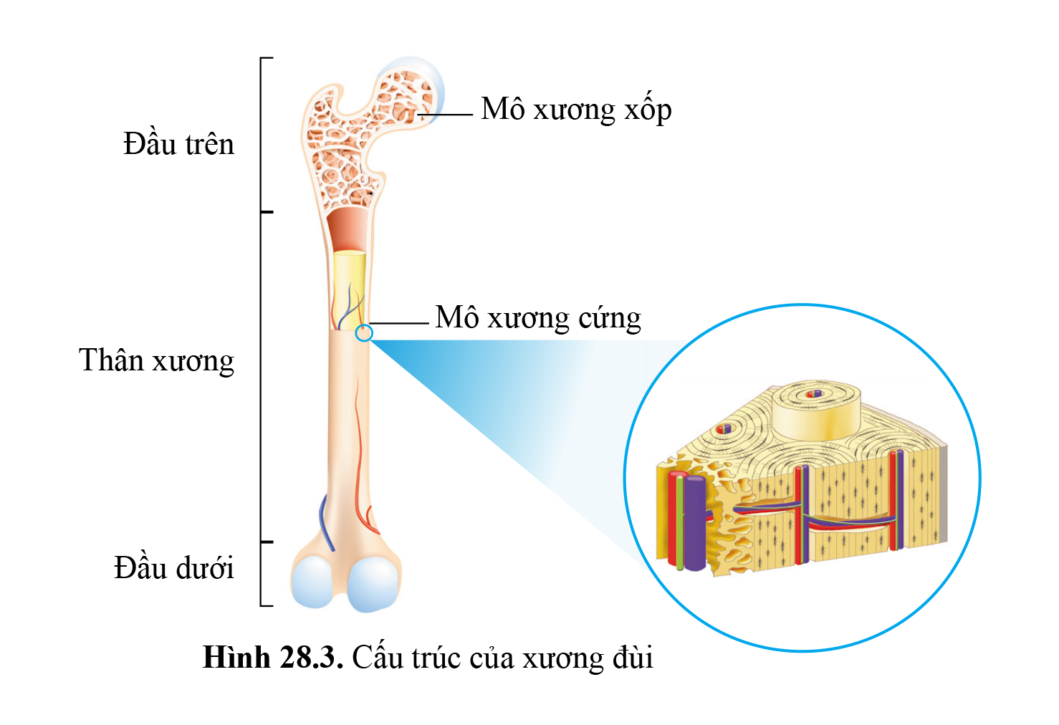

Slide 10
Cơ quan | Chức năng | Đặc điểm, cấu tạo
Xương | - Vận động, nâng đỡ cơ thể. - Bảo vệ các nội quan. - Sinh ra các tế bào máu. - Dự trữ và cân bằng các chất khoáng. | Cấu tạo gồm: -Chất hữu cơ: protein (chủ yếu là collagen), lipid, saccharide. -Chất vô cơ: muối calcium, muối phosphate. -Nước.
Khớp | - Kết nối các xương với nhau - Hỗ trợ cho các chuyển động | Khớp bất động: gồm các mô liên kết sợi. - Khớp động (khớp hoạt dịch): sụn khớp, bao khớp, dây chằng. - Khớp bán động: đệm sụn.
Cơ vân | Vận động, dự trữ và sinh nhiệt | Cơ bám vào xương: - Gồm các tơ cơ nằm song song theo chiều dọc của sợi cơ. - Gân → Bắp cơ → Bó sợi cơ → Sợi cơ → Tơ cơ.

Slide 11
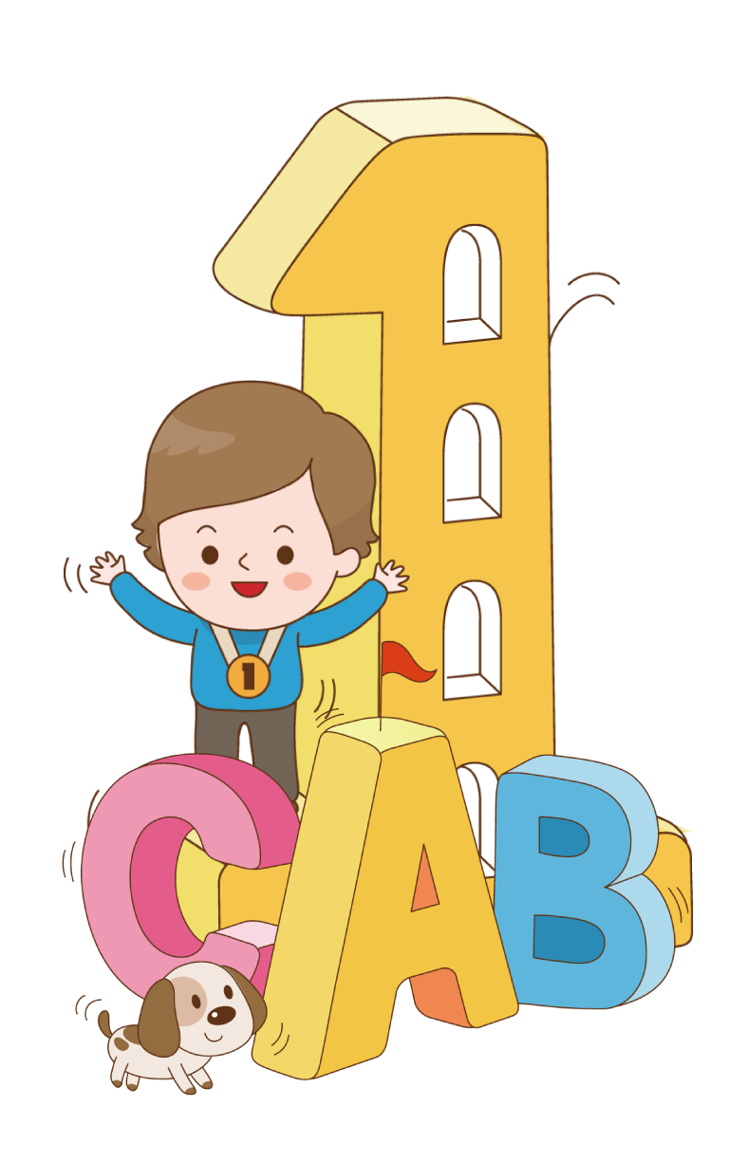
SỰ PHÙ HỢP GIỮA CẤU TẠO VÀ CHỨC NĂNG CỦA HỆ VẬN ĐỘNG
- Hệ vận động gồm xương, khớp, cơ có cấu tạo phù hợp với chức năng mà chúng đảm nhiệm. Chúng hoạt động phối hợp với nhau làm cho cơ thể, các cơ quan, bộ phận của cơ thể có thể di chuyển và cử động được.

Slide 12
II. Sự phối hợp hoạt động của cơ – xương – khớp
Quan sát hình 19.7a trang 96 và dựa vào nguyên tắc đòn bẩy, cho biết cơ, xương, khớp phối hợp với nhau như thế nào khi ta nâng một quả tạ?
Dựa vào nguyên tắc đòn bẩy, xác định điểm tựa, lực và trọng lực khi cơ thể ngửa đầu hoặc kiễng chân.
Thảo luận cặp đôi
Hoạt động | Điểm tựa | Lực | Trọng lực
Ngửa đầu
Kiễng chân

Slide 13
II. Sự phối hợp hoạt động của cơ – xương – khớp
Hoạt động | Điểm tựa | Lực | Trọng lực
Ngửa đầu | - Đột sống trên cùng | - Cơ gáy | - Đầu
Kiễng chân | - Khớp bàn - đốt | - Cơ sinh đôi cẳng chân và cơ dép đặt trên xương gót thông qua gân Achilles | - Cơ thể

Slide 14
II. SỰ PHỐI HỢP HOẠT ĐỘNG CỦA CƠ – XƯƠNG – KHỚP
Sự sắp xếp của xương, khớp, cơ tạo nên cấu trúc có dạng đòn bẩy. Nhờ sự điều khiển của hệ thần kinh, cơ co dãn, phối hợp cùng sự hoạt động của các khớp làm xương chuyển động.

Slide 15
III. Bảo vệ hệ vận động
các nhóm HS lên báo cáo phần đã chuẩn bị ở nhà của mình
+ Nhóm 1+3: Vai trò của thể dục, thể thao với sức khỏe và hệ vận động
+ Nhóm 2+4: Các bệnh, tật liên quan đến hệ vận động và cách phòng tránh

Slide 16
CÁC NHÓM BÁO CÁO

Slide 17
II. BẢO VỆ HỆ VẬN ĐỘNG
- Tập thể dục, thể thao vừa sức và đều đặn giúp nâng cao sức khỏe của hệ vận động.
- Để phòng các bệnh, tật liên quan đến hệ vận động cần:
+ Duy trì chế độ ăn uống đủ chất và cân đối
+ Vận động, cử dộng đúng cách
+ Đi, đứng, nằm, ngồi đúng tư thế
+ Điều chỉnh cân nặng phù hợp,...

Slide 18
IV. THỰC HÀNH SƠ CỨU VÀ BĂNG BÓ CHO NGƯỜI BỊ GÃY XƯƠNG
? Những nguyên nhân nào có thể dẫn đến gãy xương? Khi bị gãy xương chúng ta cần làm gì?

Slide 19
IV. THỰC HÀNH SƠ CỨU VÀ BĂNG BÓ CHO NGƯỜI BỊ GÃY XƯƠNG
- HS tìm hiểu các dụng cụ cần chuẩn bị và các bước tiến hành sơ cứu và băng bó người bị gãy xương.
- Quan sát video hướng dẫn sơ cứu và GV thực hiện sơ cứu trực tiếp. Chia lớp thành 4 nhóm nhỏ, mỗi nhóm có 1 HS đóng vai người bị thương, 1 HS hỗ trợ, 1 HS thực hiện sơ cứu. Thực hiện theo vòng tròn.

Slide 22
LUYỆN TẬP
Câu 1. Hệ vận động ở người có cấu tạo gồm
A. Cơ đầu và cơ thân.
B. Xương thân và xương chi.
C. Bộ xương và hệ cơ.
D. Xương thân và hệ cơ.

Slide 23
LUYỆN TẬP
Câu 2. Chất nào trong xương có vai trò làm xương bền chắc?
A. Chất hữu cơ.
B. Chất khoáng.
C. Chất vitamin.
D. Chất hóa học.

Slide 24
LUYỆN TẬP
Câu 3. Xương sườn thuộc phần nào của bộ xương?
A. Xương đầu.
B. Xương chi.
C. Xương thân.
D. Xương bụng.

Slide 25
LUYỆN TẬP
Câu 4: Để chống vẹo cột sống, cần làm gì?
A. Khi ngồi phải ngay ngắn, không nghiêng vẹo
B. Mang vác về một bên liên tục
C. Mang vác quá sức chịu đựng
D. Cả ba đáp án trên

Slide 26
LUYỆN TẬP
Câu 5. Đâu không phải là biện pháp rèn luyện hệ vận động?
A. Có một chế độ dinh dưỡng hợp lí.
B. Rèn luyện thể dục thể thao thường xuyên.
C. Lao động vừa sức.
D. Ăn thức ăn nhiều dầu mỡ.

Slide 27
VẬN DỤNG, TÌM TÒI, MỞ RỘNG
Câu 1: Thế nào là bệnh học đường vẹo cột sống, nguyên nhân và hậu quả?
Câu 2: Em hãy nêu một số biện pháp bảo vệ các cơ quan của hệ vận động và cách phòng chống các bệnh, tật.
Câu 3: Đề xuất và thực hiện một số biện pháp phòng chống các bệnh, tật liên quan đến hệ vận động ở lứa tuổi học đường.
Câu 4: Lựa chọn phương pháp luyện tập thể dục, thể thao phù hợp với lứa tuổi.

Slide 28
Học bài và làm bài tập
HS chuẩn bị tìm hiểu trước bài học

